Slide 1
Iterabilni objekti, iteratorji in generatorji
Programiranje 1
Univerza v Ljubljani, FMF, 2013
Alen Orbanić

Slide 2
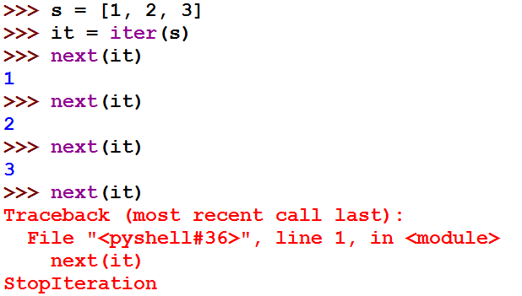
Iterabilni objekti in iteratorji
Iterabilni objekti so objekti, pri katerih klic funkcije iter() vrne iterator.
Iteratorji so objekti, ki jih je mogoče iterirati s klici funkcije next(), ki vrača zaporedne člene zaporedja določenega v objektu. Ko se zaključi zaporedje, klic funkcije vrže izjemo StopIteration.

Slide 3
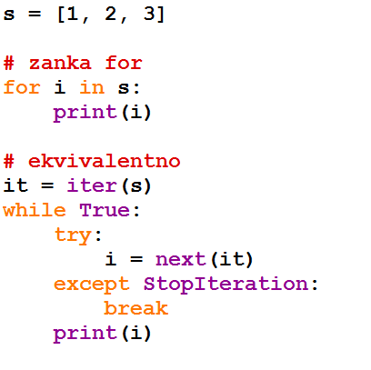
Tipična uporaba ali “Kako deluje zanka for?”
S klicem funkcije iter() dobimo iterator seznama.
Izvajamo zaporedje klicev funkcije next() ter v vsakem obhodu zanke uporabimo vrnjen rezultat.
Ko klic next() vrže izjemo StopIteration, se zanka zaključi.

Slide 4
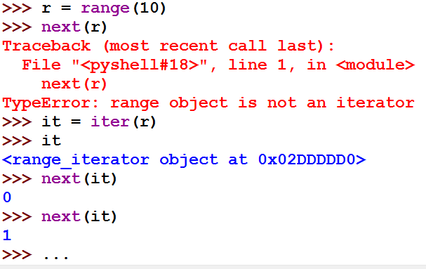
Funkcija range()
Rezultat klica funkcije range()ni iterator, je pa iterabilen objekt.

Slide 5
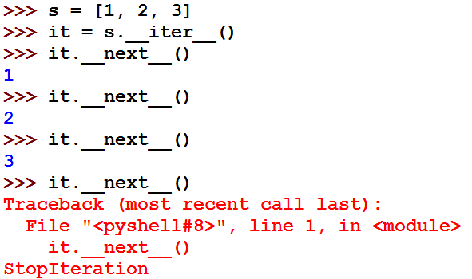
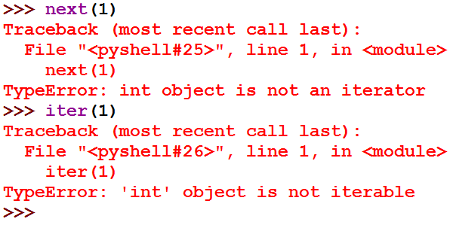
Tehnično ozadje
Klic funkcije iter(o) na poljubnem objektu o vedno najprej preveri obstoj metode it.__iter__() in jo, če obstaja, kliče ter vrne njen rezultat. V kolikor metoda ne obstaja, vrže izjemo.
Klic funkcije next(it) na poljubnem objektu it vedno najprej preveri obstoj metode it.__next__() in jo, če obstaja, kliče ter vrne njen rezultat. V kolikor metoda ne obstaja, vrže izjemo.

Slide 6
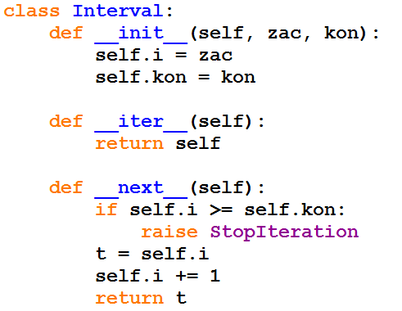
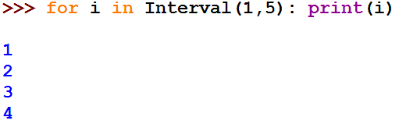
Razred interval
V konstruktorju inicializiramo števec self.i in si zapomnimo zgornjo mejo self.kon
Metoda __next__() vrne trenutno stanje števca ter ga poveča. Če preseže zgornjo mejo, vrže izjemo StopIteration.
Metoda __iter__() vrne kot iterator kar sam objekt (tako ga lahko uporabimo v for zanki).
Slabost takšnih iteratorjev: razred, ne moremo iterirati v večih vzporednih iteracijah, saj obstaja le eno stanje iteracije (v razredu)

Slide 7


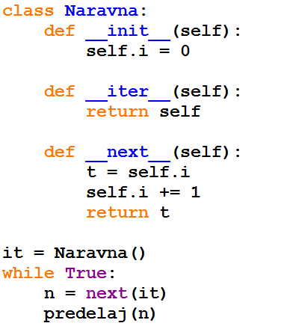
Drugi primeri uporabe iteratorjev
Nizi, množice, slovarji
Datoteke
Sprotni viri, npr. is spleta
Neskončni seznami

Slide 8
Generatorji
Če v definiciji funkcije uporabimo ukaz yield namesto kakega ukaza return, ustvarimo generator.
Klic funkcije-generatorja vrne objekt generatorja, ki je iterabilen objekt
Ta ob vsakem klicu funkcije next nad objektom generatorja (metode __next__()) vrne naslednji člen zaporedja, ki ga določa.
Za konec zaporedja vržemo izjemo StopIteration oz. Kličemo return

Slide 9
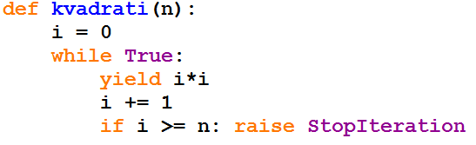
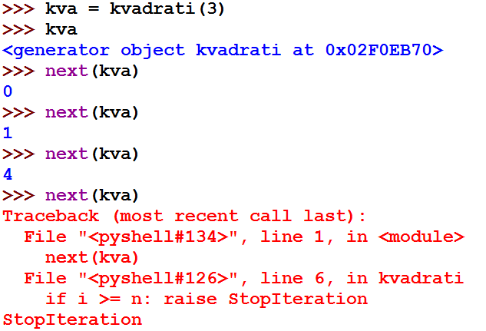
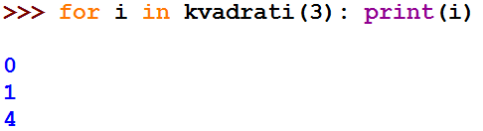
Primer – generator kvadratov
Klic funkcije ustvari generatorski objekt

Slide 10
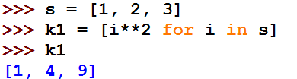
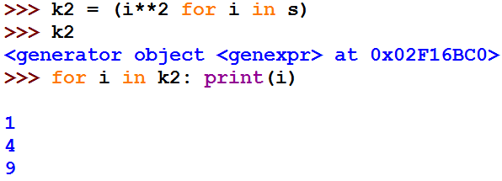
Generatorski izraz
Izpeljani seznami (seznamski izraz)
Generatorski izraz

Slide 11
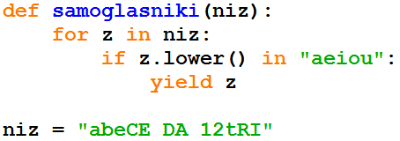
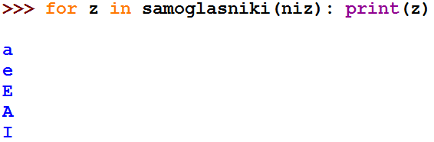
Samoglasniki v nizu
Generator, ki iterira po vseh samoglasnikih v nizu, ne glede na velikost črk

Slide 12
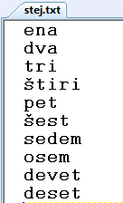
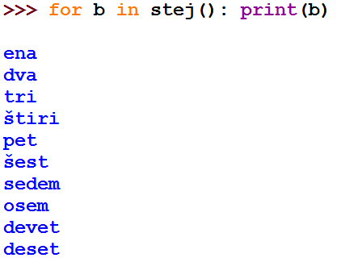
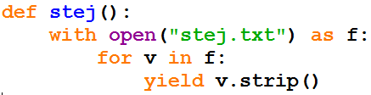
Besedni števec
V datoteki imamo v vsaki vrstici eno besedo.
Sestavimo generator, ki iterira po teh besedah

Slide 13
Ostali primeri
Fibonaccijeva števila
Števila v datoteki
Generator podmnožic
Hanoiski stolpiči

